Slide 1

PHÂN TÍCH CẢM XÚC DỰA VÀO BÌNH LUẬN TRÊN MẠNG XÃ HỘI
ĐẠI HỌC QUỐC GIA THÀNH PHỐ HỒ CHÍ MINH
TRƯỜNG ĐẠI HỌC CÔNG NGHỆ THÔNG TIN
KHOA KHOA HỌC MÁY TÍNH
KHOÁ LUẬN TỐT NGHIỆP
Sinh viên thực hiện : Nguyễn Thành Lưu – 11520225
Võ Lê Minh – 11520229
Giảng viên hướng dẫn : PGS. TS. Đỗ Phúc
TP. Hồ Chí Minh, tháng 7 năm 2015

Slide 2
NỘI DUNG TRÌNH BÀY
TỔNG QUAN ĐỀ TÀI
CƠ SỞ LÝ THUYẾT
XÂY DỰNG HỆ THỐNG THỬ NGHIỆM
KẾT QUẢ THỬ NGHIỆM
KẾT LUẬN VÀ HƯỚNG PHÁT TRIỂN

Slide 3
TỔNG QUAN

Slide 4
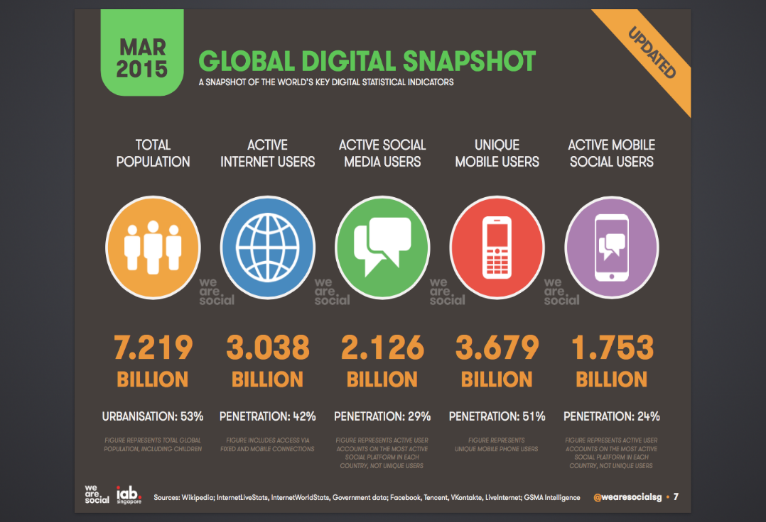
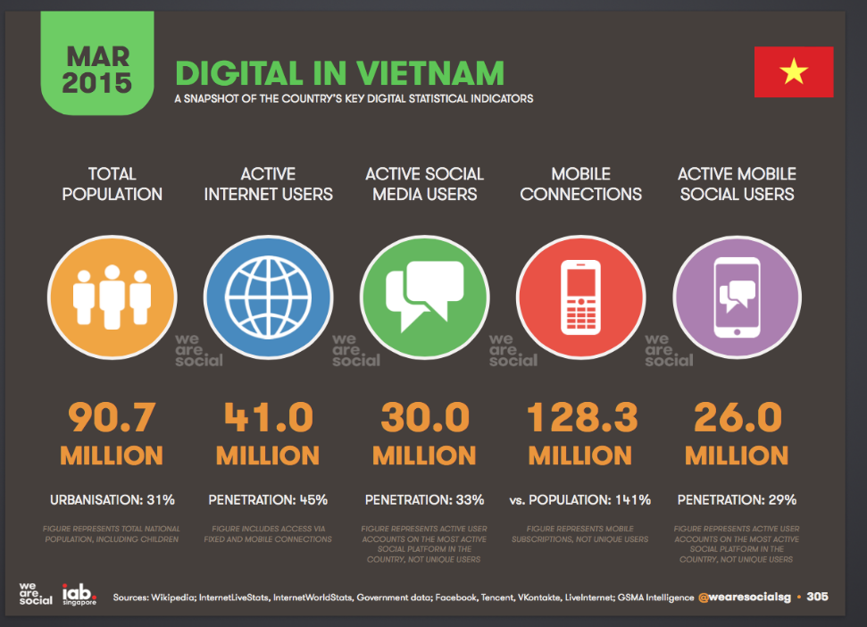
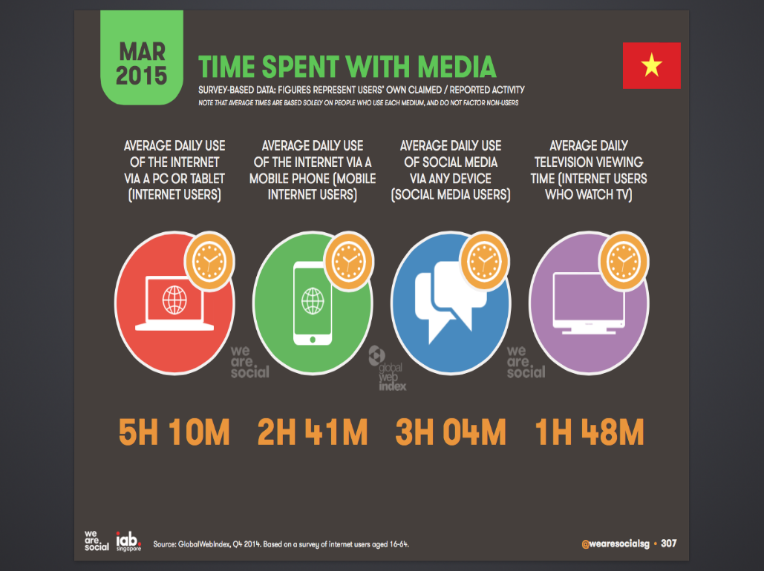
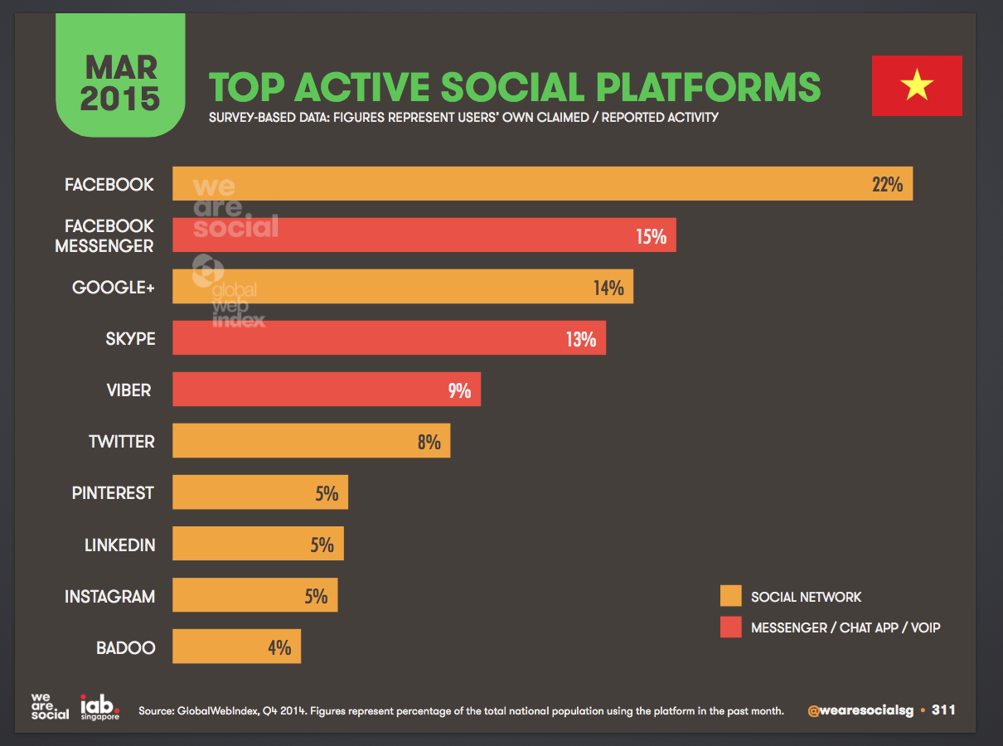

Slide 5
GIỚI THIỆU ĐỀ TÀI
Mạng xã hội là một công cụ giúp mọi người có thể kết nối với nhau dễ dàng hơn thông qua những những chia sẻ, thông điệp, bình luận hay ý kiến cá nhân về tất cả sự vật, sự việc diễn ra hằng ngày.
Xây dựng mô hình phân tích cảm xúc tiếng Việt và áp dụng trực tiếp trên các bình luận của mạng xã hội.
Đối tượng nghiên cứu của chúng tôi là những bình luận tiếng Việt của người dùng mạng xã hội. Phạm vi của đề tài là xây dựng mô hình phân tích cảm xúc dựa vào bình luận tiếng Việt được thu thập trên mạng xã hội Facebook.

Slide 6
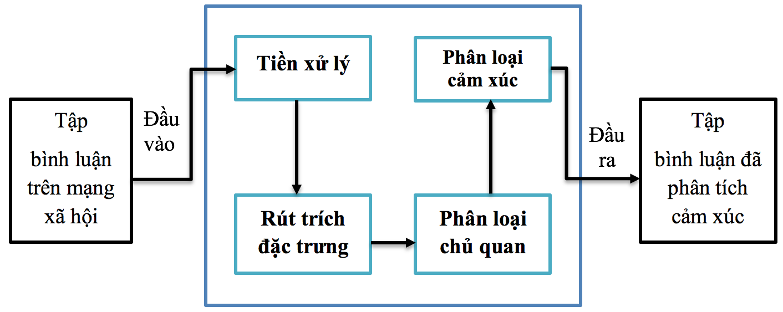
PHÁT BIỂU BÀI TOÁN
Hình 1: Mô hình tổng quan hệ thống phân tích cảm xúc dựa vào bình luận trên mạng xã hội
Notes:
- Chẳng hạn, có một cô gái trẻ đang đọc các tin tức trên bảng tin của một mạng xã hội nào đó. Bất chợt cô ấy thấy một chiếc điện thoại mới được giới thiệu kèm theo nhiều tính năng hiện đại với mức giá cực kỳ hấp dẫn. Nhưng ngay lập tức, cô ấy liền đặt câu hỏi: “Không biết chắc liệu nó có tốt như những gì nhà sản xuất quảng cáo?”. Bình thường thì cô ấy phải vất vả đọc thủ công từng bình luận chia sẻ của người dùng. Sau đó tổng hợp lại và đưa ra đánh giá cuối cùng. Công việc vô cùng đơn giản với năm hay mười bình luận. Nhưng nếu nó lên đến năm mươi, một trăm hay vài trăm bình luận thì công việc này trở nên phức tạp hơn nhiều. Và liệu cô gái trẻ có nhớ và tổng hợp hết những bình luận đó một cách chính xác trong thời gian ngắn hay không?
- Một ví dụ khác: Mỗi năm một công ty kinh doanh hàng hóa bỏ ra một lượng lớn thời gian, công sức và tiền bạc để khảo sát xu hướng thị trường hay nói cách khác là họ tìm hiểu xem thị hiếu của người dùng hiện tại là gì? Việc khai thác các hoạt động của người dùng trên mạng xã hội hay cụ thể hơn là các bình luận, đánh giá của họ sẽ giúp cho công ty thực hiện việc khảo sát một cách dễ dàng cũng như tiết kiệm được nhiều chi phí.

Slide 7
MỤC TIÊU ĐỀ TÀI
Mục tiêu của đề tài là phát hiện những cảm xúc của người dùng mạng xã hội thông qua việc phân tích những bình luận của họ đối với thông tin được đăng tải hay chia sẻ.
Để thực hiện được mục tiêu này, chúng tôi đã chia thành mục tiêu thành 3 mục tiêu thành phần:
Lấy dữ liệu từ mạng xã hội.
Xây dựng bộ từ điển cảm xúc.
Phân tích, đánh giá cảm xúc.

Slide 8
CƠ SỞ
LÝ THUYẾT

Slide 9
BỘ TỪ ĐIỂN SO-CAL TIẾNG ANH
Bộ từ điển SO-CAL (Dictionaries for the Semantic Orientation CALculator ) bao gồm 5 bộ từ điển nhỏ là:
Từ điển danh từ (1142 từ).
Từ điển động từ (903 từ).
Từ điển tính từ (2252 từ).
Từ điển trạng từ (745 từ).
Từ điển từ tăng cường (intensifier) gồm hơn 200 từ được chia làm thành 2 loại là những từ làm tăng mức độ ngữ nghĩa (amplifiers) và những từ làm giảm mức độ ngữ nghĩa (downtoners).
Notes:
các bộ từ điển danh từ, động từ, tính từ và trạng từ lần lượt là 1142 từ, 903 từ, 2252 từ, 745 từ và kèm theo mỗi từ là số nguyên thể hiện một giá trị SO tương ứng trong phạm vi từ -5 cho hết sức tiêu cực đến +5 cho hết sức tích cực và không có từ nào có giá trị SO là 0.

Slide 10
Bảng 1: So sánh hiệu suất của các bộ từ điển khác nhau với từ điển SO-CAL
Từ điển | Hiệu suất trên bộ thử nghiệm
 | Epinion 1 | Epinion 2 | Movie | Camera | Tổng thể
Google-Full | 62.00 | 58.50 | 66.31 | 61.25 | 62.98
Google-Basic | 53.25 | 53.50 | 67.42 | 51.40 | 59.25
Maryland-Full-NoW | 58.00 | 63.75 | 67.42 | 59.46 | 62.65
Maryland-Basic | 56.50 | 56.00 | 62.26 | 53.79 | 58.16
General Iquirer-Full | 68.00 | 70.50 | 64.21 | 72.33 | 68.02
General Inquirer-Basic | 62.50 | 59.00 | 65.68 | 63.87 | 64.23
SentiWordNet-Full | 66.50 | 66.50 | 61.89 | 67.00 | 65.02
SentiWordNet-Basic | 59.25 | 62.50 | 62.89 | 59.92 | 61.47
Subjectivity-Full | 72.75 | 71.75 | 65.42 | 77.21 | 72.04
Subjectivity-Basic | 64.75 | 63.50 | 68.63 | 64.83 | 66.51
SO-CAL-Full | 80.25 | 80.00 | 76.37 | 80.16 | 78.74
SO-CAL-Basic | 65.50 | 65.25 | 68.05 | 64.70 | 66.04

Slide 11
PHƯƠNG PHÁP PHÂN LOẠI CHỦ QUAN
Từ hàm chứa cảm xúc (sentiment word) là thành phần có ảnh hưởng lớn nhất đến giá trị cảm xúc của câu. Hiểu đơn giản, từ hàm chứa cảm xúc là từ chứa cảm xúc và thường được sử dụng để thể hiện cảm xúc tích cực hoặc tiêu cực.
Chẳng hạn các từ “tốt”, “tuyệt vời”, “đẹp” là những từ chứa cảm xúc tích cực và “xấu xí”, “kinh khủng”, “tệ hại” là những từ chứa cảm xúc tiêu cực.
Ngoài những từ riêng lẻ, còn có cụm từ chứa cảm xúc như “không thể tin được”, “như một giấc mơ”,…
Một danh sách các từ và cụm từ như vậy được gọi là từ điển cảm xúc.

Slide 12
PHƯƠNG PHÁP PHÂN LOẠI CHỦ QUAN
Câu có từ hàm chứa cảm xúc
Một câu chủ quan (có cảm xúc) thường có từ hàm chứa cảm xúc.
Ví dụ:
“Ngôi nhà màu xanh” là một câu khách quan vì nó không có từ hàm chứa cảm xúc trong đó.
“Ngôi nhà đẹp” là một câu chủ quan vì nó có từ hàm chứa cảm xúc là từ “đẹp”.

Slide 13
PHƯƠNG PHÁP PHÂN LOẠI CHỦ QUAN
Các trường hợp ngoại lệ
Câu nghi vấn
Ví dụ: “Tại sao bạn lại mặc bộ đồ thiếu tinh tế đến vậy?” là một câu nghi vấn và không có xảm xúc.
Câu điều kiện
Ví dụ: “Nếu ngày mai trời mưa thì tôi sẽ rất buồn.”. Trong câu có từ “rất buồn” có giá trị SO là (-2)*(1+0.2) = (-2.4) nhưng câu trên chưa chắc diễn ra trong thực tế mà chỉ là suy đoán của người nói nên câu sẽ không có cảm xúc.

Slide 14
PHƯƠNG PHÁP PHÂN LOẠI CẢM XÚC
Giá trị cảm xúc của câu phụ thuộc vào từ hàm chứa cảm xúc
Cách đơn giản nhất để tính giá trị cảm xúc của một câu là tính tổng giá trị cảm xúc của các từ hàm chứa cảm xúc trong câu đó.
Ví dụ: “Anh ấy thông minh và đẹp trai”. Từ “thông minh” có giá trị SO là (+4) và “đẹp trai” có giá trị SO là (+4) nên tổng giá trị SO của câu là (+8).
Giá trị cảm xúc của câu phụ thuộc vào từ tăng cường
Những từ chịu ảnh hưởng bởi các từ tăng cường sẽ có giá trị cảm xúc thay đổi tuỳ thuộc vào giá trị tăng hay giảm mức độ ngữ nghĩa của từ tăng cường đó.
Ví dụ: Từ “mệt mỏi” mang giá trị SO (-3). Nhưng nếu phía trước nó có từ tăng cường “hơi” (-0.5) thì giá trị SO của “hơi mệt mỏi” là: (-3)*(1-0.5) = (-1.5).

Slide 15
PHƯƠNG PHÁP PHÂN LOẠI CẢM XÚC
Giá trị cảm xúc của câu phụ thuộc vào từ phủ định
Đối với các từ cảm xúc mà đằng trước có từ phủ định thì chúng tôi thay đổi giá trị cảm xúc của từ đó bằng cách đảo ngược giá trị cảm xúc hay dễ hiểu hơn là đổi dấu giá trị SO của từ.
Ví dụ: Từ “tốt” có giá trị SO là (+3) thì “không tốt” có giá trị SO là (-3).
Giá trị cảm xúc của câu phụ thuộc vào từ khiếm khuyết
Những câu có chứa từ khiếm khuyết thì giá trị cảm xúc của câu giảm 50% so với giá trị cảm xúc của tất cả các từ mang ý nghĩa cảm xúc trong câu.
Ví dụ: Câu “Bạn có thể làm tốt hơn.”. Cụm từ “tốt hơn” có giá trị SO là (+2) nhưng trong câu có từ khiếm khuyết “có thể” nên giá trị SO của “tốt hơn” giảm xuống còn (+1).

Slide 16
PHƯƠNG PHÁP PHÂN LOẠI CẢM XÚC
Giá trị cảm xúc của câu có xu hướng tích cực
Trên thực tế thì con người có xu hướng sử dụng từ ngữ tích cực nhiều hơn. Để cân bằng giữa tích cực và tiêu cực có rất nhiều cách. Trong đó, việc tăng giá trị cảm xúc của từ mang hàm ý tiêu cực được cho là có hiệu quả hơn cả.
Chúng tôi đã thử nghiệm nhiều mức độ gia tăng giá trị cảm xúc của từ mang hàm ý tiêu cực và kết quả trả về khi tăng 50% giá trị cảm xúc của từ tiêu cực là tốt nhất.
Ví dụ: Câu “Hôm nay giá vàng tăng và giá đô la giảm”. Từ “giảm” có giá trị SO là (-2) sẽ được tăng 50% giá trị thành (-2)*(1+0.5) = (-3).

Slide 17


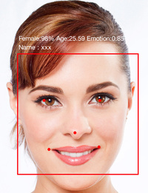


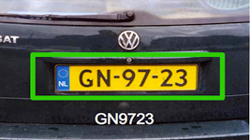
PHƯƠNG PHÁP PHÂN LỚP SUPPORT VECTOR MACHINE
Ứng dụng của SVM
SVM có rất nhiều ứng dụng thiết thực giúp giải quyết các vấn đề trong thực tế cuộc sống như:
Notes:
Chuẩn đoán virus máy tính.
Lọc thư hoặc tin rác.
Nhận diện khuôn mặt, giọng nói, chữ viết tay, biển số xe.
Phân loại gien.
Phân loại văn bản

Slide 18
XÂY DỰNG HỆ THỐNG
THỬ NGHIỆM

Slide 19
BỘ TỪ ĐIỂN SO-CAL TIẾNG VIỆT
Để dịch bộ từ điển SO-CAL tiếng Anh sang tiếng Việt, chúng tôi đã sử dụng kết hợp hai bộ từ điển Viettien Dictionary và Google Translate:
Viettien Dictionary được Nguyễn Việt Khoa – Viện Ngoại Ngữ, Đại học Bách Khoa Hà Nội công bố bản đầu tiên v1.0 vào tháng 8/2010 và bản cập nhật gần đây nhất là phiên bản v4.0b công bố vào tháng 7/2014 trên nền tảng Mac OS cũng chính là phiên bản mà chúng tôi sử dụng. Tính đến thời điểm 7/2014, bộ từ điển Anh-Việt của Viettien đã có hơn 390,000 từ.
Google Translate: Dịch vụ này tính đến thời điểm tháng 2 năm 2010 đã hỗ trợ 52 ngôn ngữ trong đó có tiếng Việt.

Slide 20
BỘ TỪ ĐIỂN SO-CAL TIẾNG VIỆT
Quá trình dịch từ điển được thực hiện tuần tự từ đầu đến cuối mỗi từ điển trong bộ từ điển SO-CAL tiếng Anh. Những trường hợp xảy ra trong quá trình dịch:
Một từ tiếng anh chỉ có một nghĩa tiếng Việt.
Một từ tiếng Anh có nhiều nghĩa tiếng Việt.
Một từ hay cụm từ tiếng Anh không có trong từ điển Anh-Việt hoặc được ghép từ nhiều từ dẫn tới có nghĩa tiếng Việt quá dài.
Từ hay cụm từ tiếng Việt được thêm đã có trong bộ từ điển SO-CAL tiếng Việt.
Ngoài ra để phù hợp với ngữ pháp tiếng Việt và cách viết ngắn gọn của các bình luận trên mạng xã hội, chúng tôi bổ sung thêm một số từ và cụm từ có số từ ít hơn nhưng vẫn đồng nghĩa với các từ hay cụm từ trong từ điển SO-CAL tiếng Việt.

Slide 21
BỘ TỪ ĐIỂN SO-CAL TIẾNG VIỆT
Sau khi dựa vào hai từ điển trên để thông dịch bộ từ điển SO-CAL tiếng Anh, chúng tôi đã thu được bộ từ điển SO-CAL tiếng Việt bao gồm 5 bộ từ điển nhỏ:
Từ điển danh từ (1,509 từ).
Từ điển động từ (1,026 từ).
Từ điển tính từ (2,329 từ).
Từ điển trạng từ (750 từ).
Từ điển từ tăng cường (Intensifier) (185 từ).

Slide 22
Bảng 2: Một số từ trong bộ từ điển danh từ
Bảng 3: Một số từ trong bộ từ điển động từ
Bảng 4: Một số từ trong bộ từ điển tính từ
Danh từ | Giá trị cảm xúc
hoàn hảo | 5
lộng lẫy | 4
chiến thắng | 3
phước lành | 2
độc lập | 1
tội phạm | -1
điểm yếu | -2
tai ương | -3
thảm họa | -4
kỳ quái | -5
Động từ | Giá trị cảm xúc
tôn kính | 4
hoan hỉ | 4
thành công | 3
sáng tạo | 2
tăng | 1
vùi dập | -1
xấu hổ | -2
nguyền rủa | -3
ghét | -4
ghê tởm | -5
Tính từ | Giá trị cảm xúc
tuyệt vời | 5
cao cấp | 4
bổ ích | 3
chặt chẽ | 2
hợp lý | 1
cũ | -1
đần độn | -2
bẩn | -3
tai hại | -4
thảm khốc | -5

Slide 23
Bảng 5: Một số từ trong bộ từ điển trạng từ
Bảng 6: Một số từ trong bộ từ điển từ tăng cường
Trạng từ | Giá trị cảm xúc
thú vị | 5
huy hoàng | 4
giỏi | 3
tươi | 2
sạch | 1
kỳ quặc | -1
thô | -2
kém cỏi | -3
tàn bạo | -4
khiếp | -5
Từ tăng cường | Giá trị cảm xúc
ít | -1.5
chút ít | -0.9
hơi | -0.5
khá | -0.2
chắc | 0.2
siêu | 0.4
hoàn toàn | 0.5
nhất | 1

Slide 24
GÁN NHÃN CÂU BẰNG TAY
Gán nhãn câu chủ quan và câu khách quan:
Câu không chứa từ hàm chứa cảm xúc và chỉ miêu tả một số thông tin thực tế là câu khách quan.
Câu hỏi hay câu cầu khiến dù chứa từ hàm chứa cảm xúc vẫn là câu khách quan.
Câu chứa từ hàm chứa cảm xúc và không phải câu hỏi hay câu điều kiện là câu chủ quan. Câu chủ quan thường mang tới góc nhìn hay ý kiến cá nhân của người viết.
Gán nhãn câu tích cực và câu tiêu cực:
Trường hợp câu chỉ chứa một quan điểm.
Trường hợp câu nhiều quan điểm ý kiến.

Slide 25
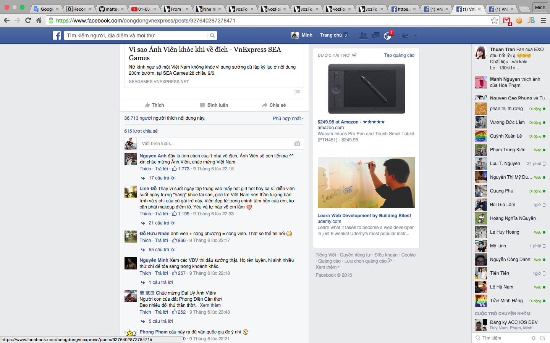
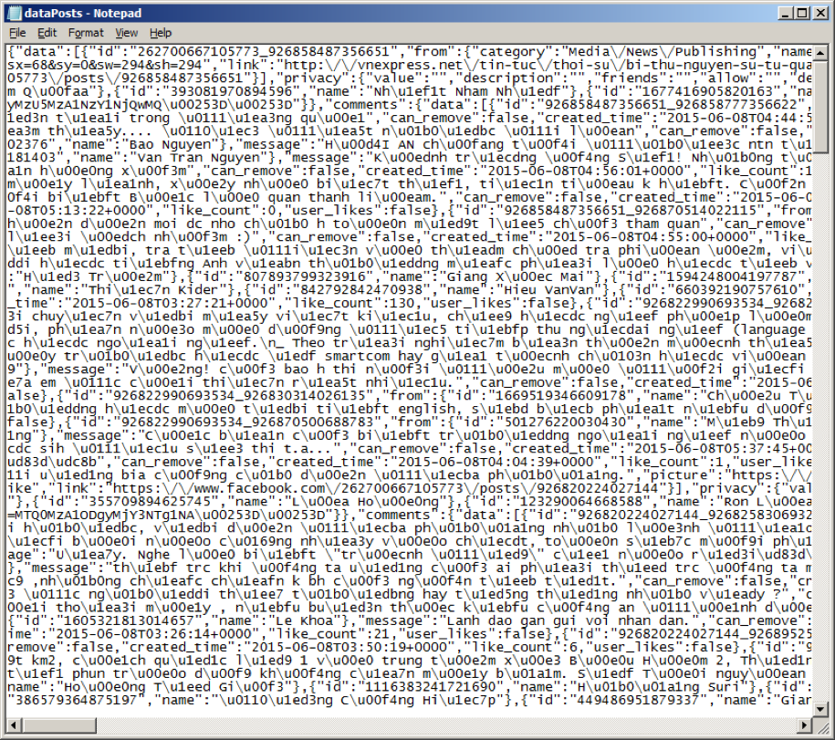
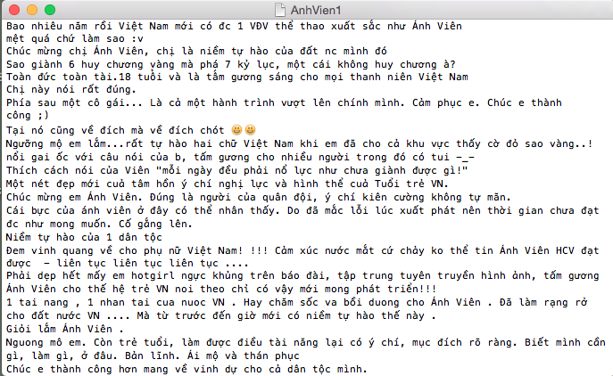
THU THẬP DỮ LIỆU

Slide 26
ĐẶC TRƯNG DỮ LIỆU TỪ MẠNG XÃ HỘI Ở VIỆT NAM
Câu bình luận trên mạng xã hội thường ngắn gọn, súc tích.
Câu bình luận mang nhiều nghĩa khác nhau.
Lồng ghép ngôn ngữ nước ngoài vào những bình luận.
Kết hợp những câu chữ viết tắt và biểu tượng cảm xúc.
Tính vùng miền, địa phương của bình luận trên mạng xã hội.

Slide 27
TIỀN XỬ LÝ
Tập bình luận từ mạng xã hội
Chuyển về mã Unicode
Loại bỏ biểu tượng cảm xúc
Tập bình luận đã tiền xử lý
Gán nhãn từ loại
Cắt bình luận thành câu
Hình 2: Quá trình tiền xử lý dữ liệu từ mạng xã hội

Slide 28
BỘ DỮ LIỆU HUẤN LUYỆN
Bảng 7: Kết quả phân loại bằng tay bộ dữ liệu huấn luyện
STT | Chủ đề | Dữ liệu thử nghiệm
 |  | Câu chủ quan | Câu khách quan | Câu tích cực | Câu tiêu cực
1 | Giáo dục | 173 | 99 | 133 | 40
2 | Phim ảnh | 194 | 95 | 115 | 79
3 | Thể thao | 248 | 76 | 201 | 47
4 | Tổng hợp | 615 | 270 | 449 | 166

Slide 29
PHÂN LOẠI CHỦ QUAN
Input: Tập tin tagger và bộ từ điển SO-CAL tiếng Việt.
Output: Tập tin có cấu trúc vector, với mỗi dòng là 01 vector đặc trưng.
Các thao tác áp dụng:
Với mỗi câu trong bộ dữ liệu, rút trích các giá trị
1) Tổng số từ.
2) Tổng giá trị cảm xúc của các tính từ.
3) Tổng giá trị cảm xúc của các trạng từ.
4) Tổng giá trị cảm xúc của các danh từ.
5) Tổng giá trị cảm xúc của các động từ.
6) Giá trị cảm xúc của cả câu.
Trả về vector đặc trưng
Dựa vào kết quả quá trình rút trích đặc trưng, hệ thống sử dụng phương pháp SVM để phân lớp cho câu văn vào 02 lớp: chủ quan (subjectivity) và khách quan (objective).

Slide 30
PHÂN LOẠI CẢM XÚC
Input: Tập tin tagger và bộ từ điển SO-CAL tiếng Việt.
Output: Tập tin có cấu trúc vector, với mỗi dòng là 01 vector đặc trưng.
Các thao tác áp dụng:
Với mỗi câu trong bộ dữ liệu, rút trích các giá trị
1) Tổng giá trị cảm xúc của các tính từ.
2) Tổng giá trị cảm xúc của các trạng từ.
3) Tổng giá trị cảm xúc của các danh từ.
4) Tổng giá trị cảm xúc của các động từ.
5) Giá trị cảm xúc của cả câu: tổng của các đặc trưng số 2, 3, 4 và 5.

Slide 31
PHÂN LOẠI CẢM XÚC
6) Giá trị cảm xúc phụ thuộc vào từ tăng cường.
7) Giá trị cảm xúc phụ thuộc vào từ liên kết mang nghĩa trái ngược.
8) Giá trị cảm xúc phụ thuộc vào từ khiếm khuyết.
9) Giá trị cảm xúc của câu có xu hướng tích cực.
10) Giá trị cảm xúc phụ thuộc vào từ phủ định thay đổi.
Trả về vector đặc trưng
Dựa vào kết quả quá trình rút trích đặc trưng, hệ thống sử dụng phương pháp SVM để phân lớp cho câu văn vào 02 lớp: tích cực (positive) và tiêu cực (negative).

Slide 32
KẾT QUẢ
THỬ NGHIỆM

Slide 33
BỘ DỮ LIỆU THỬ NGHIỆM
Bảng 8: Kết quả phân loại bằng tay bộ dữ liệu thử nghiệm
STT | Chủ đề | Dữ liệu thử nghiệm
 |  | Câu chủ quan | Câu khách quan | Câu tích cực | Câu tiêu cực
1 | Giáo dục | 87 | 48 | 76 | 11
2 | Phim ảnh | 106 | 40 | 80 | 26
3 | Thể thao | 121 | 41 | 113 | 8
4 | Tổng hợp | 314 | 129 | 269 | 45

Slide 34
KẾT QUẢ THỬ NGHIỆM
Bảng 9: Kết quả đánh giá độ chính xác phương pháp phân loại chủ quan
STT | Chủ đề | Kết quả thử nghiệm (độ chính xác: %)
1 | Giáo dục | 92.6%
2 | Phim ảnh | 89.7%
3 | Thể thao | 89.5%
4 | Tổng hợp | 89.8%
Bảng 10: Kết quả đánh giá độ chính xác phương pháp phân loại cảm xúc
STT | Chủ đề | Kết quả thử nghiệm (độ chính xác: %)
1 | Giáo dục | 90.8%
2 | Phim ảnh | 79.2%
3 | Thể thao | 95.0%
4 | Tổng hợp | 89.5%

Slide 35
KẾT LUẬN VÀ
HƯỚNG PHÁT TRIỂN

Slide 36
KẾT QUẢ ĐẠT ĐƯỢC
Xây dựng một phương pháp khả thi để phân tích cảm xúc trên ngôn ngữ tiếng Việt dựa vào những đặc trưng sử dụng ngôn từ của người dùng mạng xã hội ở Việt Nam.
Qua thực nghiệm, hệ thống đã thu được một số kết quả khả quan và có khả năng áp dụng vào thực tiễn cuộc sống.
Tuy nhiên, với giới hạn của một khóa luận tốt nghiệp chúng tôi mới chỉ xây dựng được một mô hình phân loại cảm xúc có dựa vào phương thức học máy một cách rập khuôn mà chưa xét đến các vấn đề về xử lý ngôn ngữ tự nhiên.

Slide 37
HƯỚNG PHÁT TRIỂN
Xây dựng bộ từ điển cảm xúc đủ lớn và độ chính xác cao
Áp dụng các phương pháp xử lý ngôn ngữ tự nhiên, phương pháp chuẩn hóa dữ liệu từ mạng xã hội và giải quyết bài toán big data khi chương trinh thực thi trên bộ dữ liệu lớn.
Nâng lên phân tích cảm xúc mức thực thể và khía cạnh của thực thể.

Slide 38
XIN CHÂN THÀNH CẢM ƠN
QUÝ THẦY CÔ VÀ CÁC BẠN ĐÃ LẮNG NGHE

